Slide 1
ΠΟΣΟΤΙΚΕΣ ΜΕΘΟΔΟΙ ΥΠΟΣΤΗΡΙΞΗΣ ΑΠΟΦΑΣΕΩΝ Τμήμα Διοίκησης Συστημάτων Εφοδιασμού Γεωπονικό Πανεπιστήμιο Αθηνών

Slide 2
Ανάλυση Αποφάσεων

Slide 3
Εισαγωγικά στοιχεία
Στοιχεία στη λήψη διαδοχικών αποφάσεων:
Αποφασίζων (επενδυτής, εταιρεία/οργανισμός, κράτος)
Στόχοι (κέρδος, κόστος, απόδοση, μερίδιο αγοράς)
Εναλλακτικές δραστηριότητες (συνήθως αμοιβαία αποκλειόμενες επιλογές)
Ενδεχόμενα (ακολουθία επιλογών, αντιπροσωπεύουν διαφορετικές καταστάσεις του συστήματος)

Slide 4
Βαθμός βεβαιότητας
Καθορισμένος (απουσία κινδύνου, χρησιμοποιούμε γραμμικό/μη γραμμικό προγραμματισμό, ανάλυση ευαισθησίας)
Μη προσδιορίσιμος/αβεβαιότητα (ακολουθεί άγνωστη κατανομή πιθανότητας, γίνεται αξιοποίηση δεδομένων, πρόσθετης πληροφόρησης και εμπειρίας/διαίσθησης)
Κριτήριο (μεγιστοποίηση κέρδους, ελαχιστοποίηση ζημίας/κόστους)

Slide 5
Δένδρα Αποφάσεων
Γραφική απεικόνιση του συστήματος και της διαδικασίας αναλυτικής τεκμηρίωσης της λήψης απόφασης. Καταγράφονται όλες οι εναλλακτικές αποφάσεις και όλα τα εναλλακτικά ενδεχόμενα (σενάρια) για κάθε δράση.
Καταγράφεται επίσης, στο βαθμό του δυνατού, εκτίμηση της πιθανότητας πραγματοποίησης του καθώς και η ΑΧΑ του κάθε ενδεχόμενου (απόδοση της διαδικασίας).
Η αντικειμενική συνάρτηση υπολογίζεται με αντίστροφη επαγωγή (υπολογίζονται πρώτα οι τιμές των μεταβλητών των απώτερων μελλοντικών καταστάσεων και έπειτα των πιο κοντινών στο παρόν καταστάσεων).

Slide 6
Η αξία κάθε εναλλακτικής δράσης αναγράφεται στον αντίστοιχο κλάδο.
Η αξία κάθε κόμβου ενδεχομένων είναι το αποτέλεσμα της απόφασης η οποία οδηγεί στον κόμβο.
Η τιμή της αντικειμενικής συνάρτησης είναι η αξία των ενδεχόμενων καταστάσεων, σταθμισμένη με βάση τις αντίστοιχες πιθανότητες και αναγράφεται στον αντίστοιχο κόμβο ενδεχομένων.
Η αξία κάθε κόμβου απόφασης είναι η βέλτιστη των αξιών των κόμβων ενδεχομένων στους οποίους ο συγκεκριμένος κόμβος καταλήγει.

Slide 7
Παράδειγμα 1
Ένας επενδυτής διαθέτει κεφάλαιο για επένδυση ή σε βιομηχανικές μετοχές ή σε εταιρείες αμοιβαίου κεφαλαίου ή σε καταθετικό λογαριασμό. Οι πληροφορίες που έχει αναφέρουν ότι οι βιομηχανικές μετοχές έχουν τις ίδιες πιθανότητες για άνοδο, στασιμότητα ή πτώση. Στην περίπτωση ανόδου το κέρδος για το κεφάλαιό του είναι 20.000 ευρώ, ενώ στην περίπτωση στασιμότητας 1.000 ευρώ και στην περίπτωση πτώσης η ζημιά είναι 6.000 ευρώ. Στην περίπτωση εταιρειών αμοιβαίου κεφαλαίου, οι πιθανότητες είναι πάλι ίδιες για άνοδο, στασιμότητα και πτώση με τη διαφορά όμως ότι σε περίπτωση ανόδου το κέρδος είναι 10.000 ευρώ, σε στασιμότητα 6.000 ευρώ, ενώ σε περίπτωση πτώσης ο επενδυτής ούτε χάνει ούτε κερδίζει. Τέλος, αν επενδύσει σε καταθετικό λογαριασμό, το κέρδος είναι 4.000 ευρώ. Να βρεθεί η βέλτιστη επένδυση.

Slide 9
Στον κόμβο απόφασης 1 υπολογίζουμε την ΑΧΑ της αντικειμενικής συνάρτησης για κάθε μία από τις εναλλακτικές.
Επομένως η βέλτιστη επένδυση είναι η Α2: εταιρείες αμοιβαίων κεφαλαίων.
1000)

Slide 10
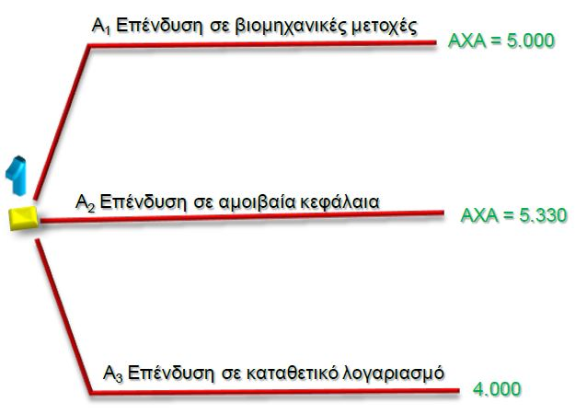

Slide 11
Παράδειγμα 2
Μια εταιρεία έχει αποκτήσει δικαιώματα για έρευνα πετρελαίου σε συγκεκριμένη περιοχή για χρονικό διάστημα 6 μηνών. Τα συνολικά διαθέσιμα κεφάλαιά της ανέρχονται σε 13 εκατομμύρια ευρώ. Οι δυνατές επιλογές για την επιχείρηση είναι τρεις: να μην προχωρήσει σε καμία έρευνα, με συνέπεια να χάσει μετά από 6 μήνες τα δικαιώματά της, να προχωρήσει άμεσα σε ερευνητική γεώτρηση ή να πραγματοποιήσει σεισμολογική έρευνα, για την απόκτηση πρόσθετων δεδομένων πάνω στα οποία θα στηρίξει την απόφασή της. Τα στοιχεία που βρίσκονται στη διάθεση της διοίκησης είναι τα εξής:
Η πιθανότητα ανεύρεσης πετρελαίου με τη γεώτρηση είναι 55%, το δε κόστος εκτέλεσης φθάνει τα 10 εκατ.
Το κόστος της εκτέλεσης της σεισμολογικής έρευνας φθάνει τα 3 εκατ., η δε αξιοπιστία της είναι 90% (δηλαδή η πιθανότητα θετικού αποτελέσματος, δεδομένου ότι υπάρχει πετρέλαιο).
Τέλος, σε περίπτωση ανακάλυψης πετρελαίου, εκτιμάται ότι η επιχείρηση έχει τη δυνατότητα να διαθέσει τα δικαιώματα εκμετάλλευσης του κοιτάσματος στην τιμή των 40 εκατ.
Να βρεθεί η βέλτιστη επιλογή.

Slide 12
Τα βήματα που ακολουθούμε:
Σχηματίζουμε το δένδρο των αποφάσεων
Υπολογίζουμε τις πιθανότητες κάθε κλάδου ενδεχομένων
Υπολογίζουμε τις ΑΧΑ κάθε διαδρομής για να βρούμε τη βέλτιστη στρατηγική

Slide 13
Για τις πιθανότητες των ενδεχομένων έχουμε:
Από την αξιοπιστία της σεισμολογικής έρευνας έχουμε:
(Θ/ΟΠ)

Slide 14
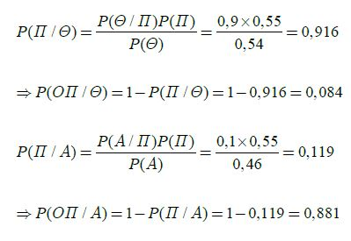
Για την πιθανότητα θετικής γεώτρησης ύστερα από θετική σεισμολογική έρευνα, από το θεώρημα του Bayes έχουμε:

Slide 15
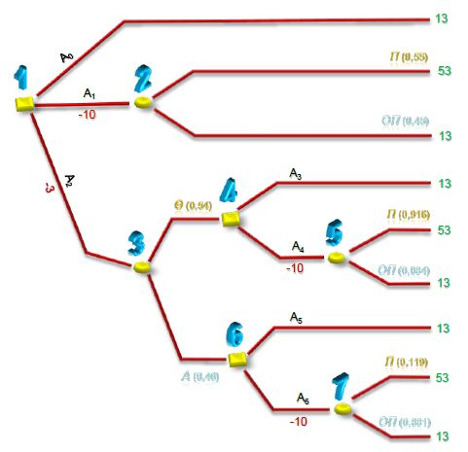

Slide 16
Οπότε τώρα είμαστε σε θέση να υπολογίσουμε τις ΑΧΑ των διαδρομών και με ανάστροφη επαγωγή (backward induction) να βρούμε τη βέλτιστη στρατηγική για την εταιρεία.

Slide 17
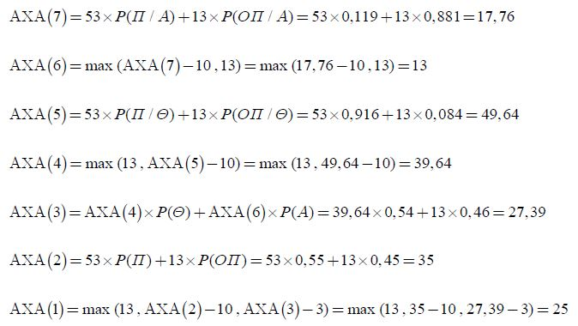

Slide 18
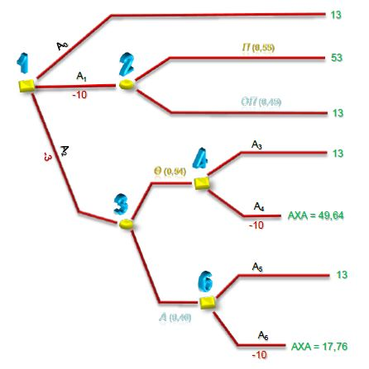
Υπολογίζουμε τις ΑΧΑ στους κόμβους 5 και 7

Slide 19
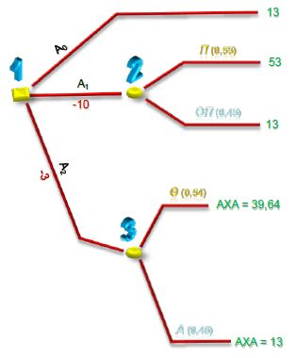
Υπολογίζουμε τις ΑΧΑ στους κόμβους 4 και 6

Slide 20
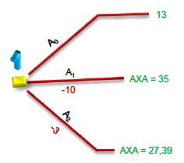
Υπολογίζουμε τις ΑΧΑ στους κόμβους 2 και 3

Slide 21
Ενδεικτική Βιβλιογραφία:
Επενδύσεις και επιχειρηματικός κίνδυνος, Μοδής Κ. και Σταματάκη Σ., Εισαγωγή στη Μεταλλευτική Έρευνα, 2015, ΣΕΑΒ

Slide 22
Ερωτήσεις ???
Ευχαριστώ για την προσοχή σας

